Slide 2
স্বাগতম

Slide 3
পরিচিতি
বিষয়ঃতথ্য ও যোগাযোগ প্রযুক্তি
শ্রেণিঃ ৯ম
অধ্যায়ঃদ্বিতীয়
পাঠঃ কম্পিউটারের সংগঠন
পাঠঃ৩
সময়ঃ ৪৫ মিনিট
তারিখঃ ০৮-০৪-২০২০
মোজাম্মেল হোসেন
সহকারী শিক্ষক আইসিটি
ডিপি উচ্চ বিদ্যালয়
ইটনা,কিশোরগঞ্জ।
মোবাইলঃ০১৭১৭৭৬১৭৯২
ইমেইলঃ hosen09@gmail.com

Slide 4
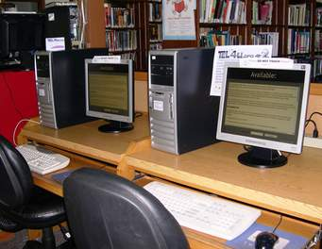
স্বাগতম

Slide 6
আজকের পাঠ
কম্পিউটারের সংগঠন

Slide 7
শিখন ফলঃ
এই পাঠে শিক্ষার্থীরা---
১।সি,পি,ইউ, সম্পর্কে বলতে পারবে;
২।ইনপুট ও আউটপুট এর পার্থক্য করতে পারবে;
৩।একটি পূর্ণ কম্পিউটারের সংগঠনের বর্ণনা দিতে পারবে।

Slide 8
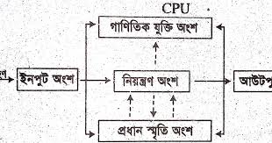

Slide 9
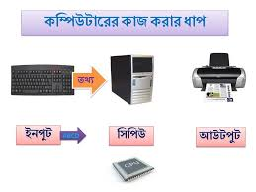

Slide 10
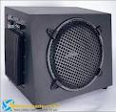
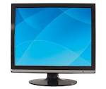
CPU= Central Processing Unit
কেন্দ্রীয় প্রক্রিয়াকরন অংশ
ইনপুট যন্ত্র
আউটপুট যন্ত্র

Slide 11
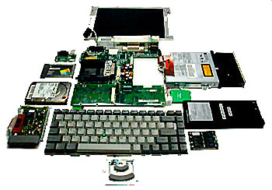
একটি কম্পিউটারের যন্ত্রাংশ

Slide 12
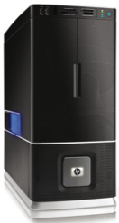
সিপিউ

Slide 13
দলীয় কাজঃ
ক-দল
সি,পি ,ইউ কম্পিউটারের মস্তিক সরুপ উক্তিটির পক্ষে যুক্তি দেখাও ।
খ-দল
নিয়ন্ত্রণ ইউনিট কি?তা ব্যাখা কর।

Slide 14
মূল্যায়নঃ
১।কম্পিউটার কে প্রধানত কয় ভাগে ভাগ করা যায়।
২।হার্ডওয়্যারের অংশ কয়টি?

Slide 15
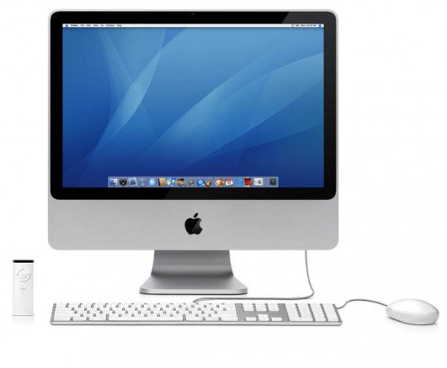
বাড়ির কাজঃ
একটি পূর্ণ কম্পিউটারের ডায়াগ্রাম অংকন করে যন্ত্রাংশ গুলোকে চিহ্নিত কর ।

Slide 16
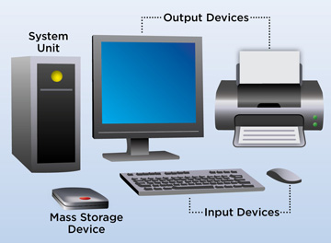
ধন্যবাদ

